Slide 1
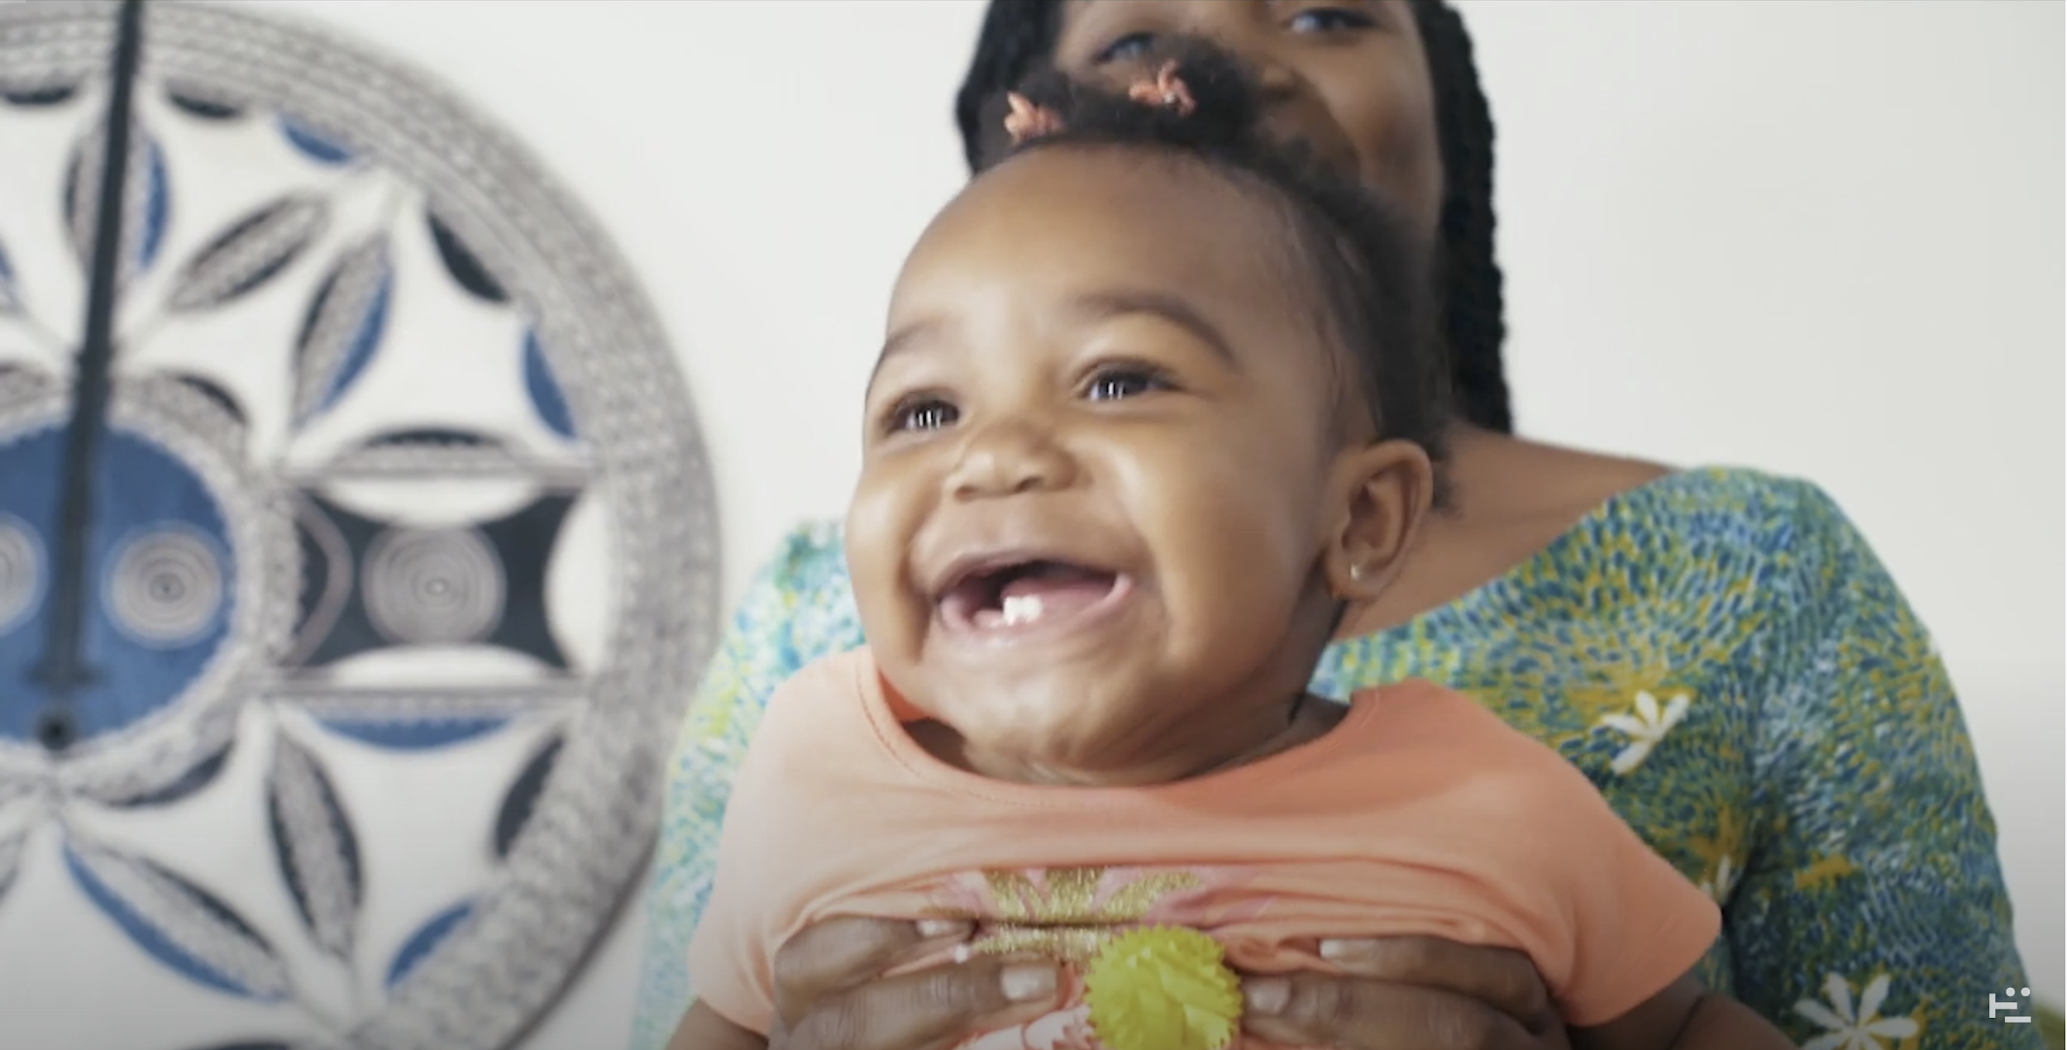
Catégorie du cas : exemple campagne de communication publicitaire
Pays concernés : Afrique francophone
Nom du cas : Blédine
The challenge
The insight
The solution
La marque historique de Danone, Blédine souhaite retrouver une place de leader.
Trouver l’approche stratégique et créative pour recréer un lien fort entre la cible et la marque.
Avec Blédine, votre bébé bénéficie d’une large gamme de produits et d’ingrédients naturels idéal pour sa croissance.
Faire voyager l’enfant et la mère dans un monde naturel et
merveilleux à la découverte de Blédine et de tous ses avantages
Voir le film TV https://bit.ly/3pJOJox

